Slide 1
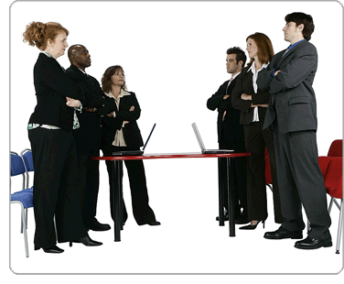
“Конфлікти та шляхи їх вирішення"

Slide 2
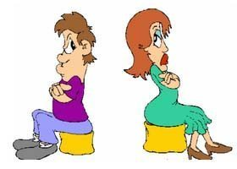
«Поганий мир кращий за добру сварку»

Slide 3
Мета:
Сформувати поняття про конфлікт,його походження,розвиток і шляхи вирішення
План:
Конфлікт
Типи конфліктів
Стилі вирішення конфліктів

Slide 4
Мультфільм
https://www.youtube.com/watch?v=TZCWPB-zoZc

Slide 5
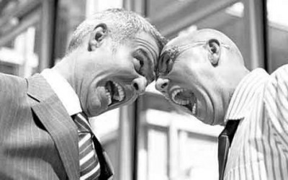
Поняття «конфлікт»
Що таке «конфлікт»?
Зіткнення,серйозне протиріччя
Конфлікт –це зіткнення
Протележних
інтересів,думок,поглядів;
серйозні розбіжності;
гостра суперечка.
Чи можемо ми обійтись без конфліктів? Чому? Конфлікт –це добре чи погано?
Істинна причина + привід = КОНФЛІКТ

Slide 6
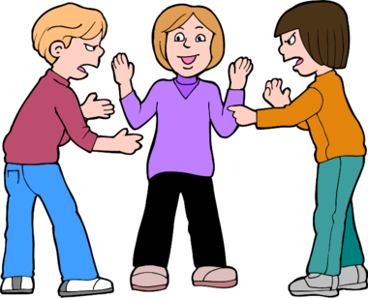
Структура конфлікту
Формула конфлікту
КС(конфліктна ситуація)+І(інцидент)=К(конфликт)
КС-це протиріччя, що
нагромадилися створючи
причину конфлікту;
І-збіг обставин, що є
приводом конфлікту;
К-конфлікт.

Slide 7
Типи конфліктів
за кількістю учасників:
внутрішньоособистісні (один учасник);
міжособистісні (два учасника);
соціальні (багато учасників, держави).
з причин:
економічні;
політичні;
етнічні;
культурні та релігійні;
професійні.

Slide 8
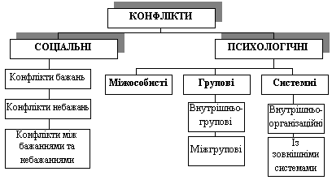
Типи конфліктів

Slide 9
11 табу в конфліктній ситуації. Не можна
1.Критично оцінювати партнера.
2.Приписувати йому погані наміри.
3.Демонструвати знаки переваги.
4.Звинувачувати і приписувати лише партнеру відповідальність.
5.Ігнорувати його інтереси.
6.Бачити все тільки зі своєї позиції.
7.Зменшувати заслуги партнера і його вклад.
8.Перебільшувати свої заслуги.
9.Дратуватися, кричати, нападати.
10.Зачіпати «больові точки» та вразливі місця партнера.
11.Обрушувати на партнера безліч претензій.

Slide 10
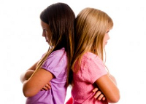
Способи протікання
Пристосування - згладжування протиріч, навіть на шкоду своїх інтересів
Компроміс - взаємні поступки
Співробітництво - спільне вироблення рішень, що задовольняє інтереси сторін
Ігнорування - спроба (або прагнення) виходу з конфліктної ситуації, не вирішуючи її
Суперництво - відкрита боротьба за свої інтереси, завзяте відстоювання своєї позиції

Slide 11
Вирішення конфліктів
Стиль компромісу. Застосовуючи стиль компромісу,людина дещо поступається своїми інтересами,щоб задовольнити їх частков,інша сторона робить те саме.
Стиль співпраці. Використовуючи,стиль співпраці,людина бере активну участь у вирішенні конфлікту та відстоює свої інтереси,але при цьому намагається співпрацювати з іншою людиной
Стиль пристосування. Він означає,що людина діє сумісно з іншою не намагаючись відстоювати власні інтереси.Людина діє в такому стилі, коли «жертвує» своїми інтересами на користь іншої людини,поступаючись їй чи жаліючи її.
Стиль ухиляння. Він реалізується тоді,коли людина не відстоює свої права,не співпрацює ні з ким для вирішення проблеми чи просто ухиляється від розв’язання конфлікту.
Стиль конкуренції. Людина,яка використовуює цей стиль, досить активна і в переважній більшості іде до вирішення конфлікту своїм власним шляхом; вона не дуже зацікавлена у співпраці з і ншими людьми, зате здатна на вольові рішення.

Slide 12
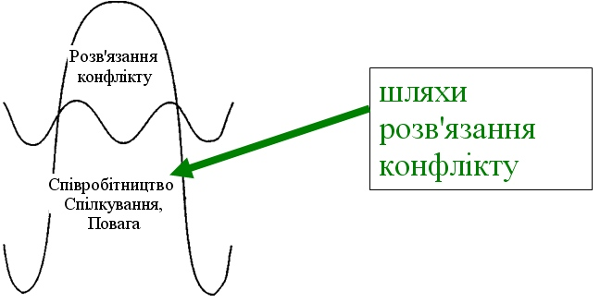

Slide 13
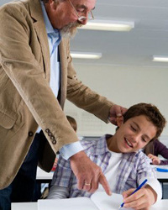
Подумайте:
Вас образили. Вам хочеться відповісти грубістю,
хоча ви вважаєте
це негідним.
Як людина може
навчитися бути
більш терпимим?
Чи допоможе це
при вирішенні
конфлікту?

Slide 14
Алфавіт емоцій
А-агресія Л-лагідність
Б-байдужість Н-ненависть
Г-гнів О-образа
Д-депресія П-пристрасть
Є-єхидство Р-роздратування
Ж-жорстокість С-спокій
З-зарозумілість Т-тривога
І-істерика У-уважність
К-крик Ч-чуйність

Slide 15
Анкетування
«Чи конфліктна Ви особа?»

